Slide 1
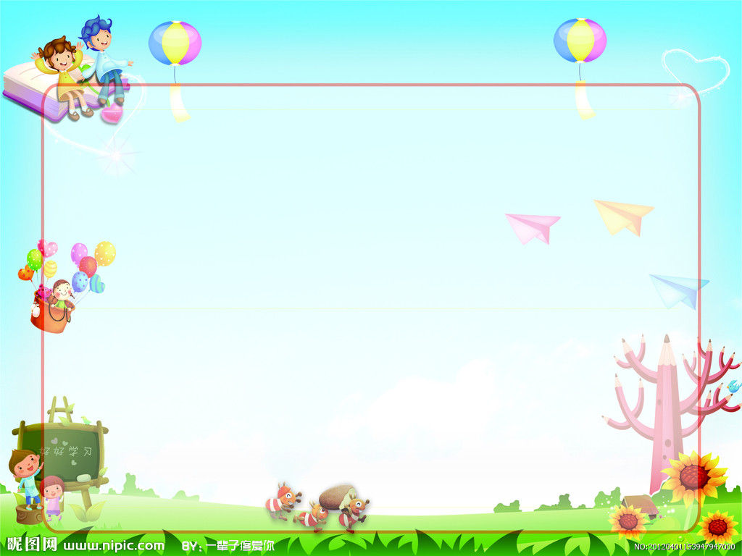
Giáo án tạo hình
Đề tài: Làm con vật từ các loại
Rau củ quả
Lứa tuổi: 5-6 tuổi
Thời gian :30-35 phút
Người day: Lê Thùy Linh
Năm học: 2018-2019

Slide 2

Câu đố:
- Thân hình mũm mĩm
Da căng bóng mịn
Thân ngoài cánh đồng
Sao lại là Tây
Là Củ gì?
- Chùm gì xanh tím trên cành
Từng chùm lúc lỉu mang toàn chữ o?

Slide 3

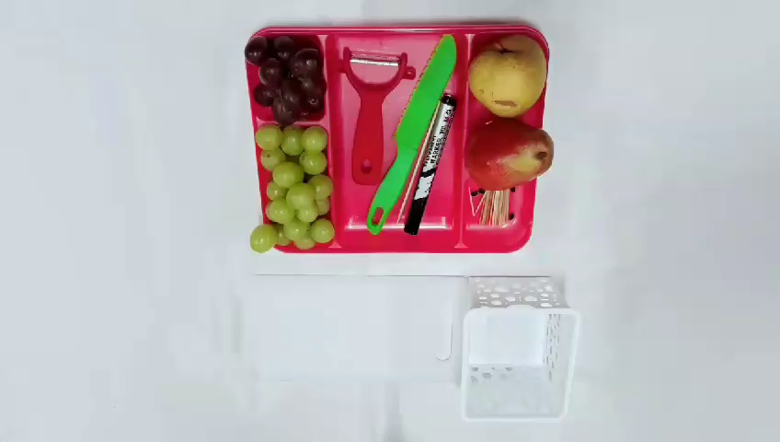
Cách làm con nhím

Slide 4


Phần thi 2
Tài năng của bé

Slide 5
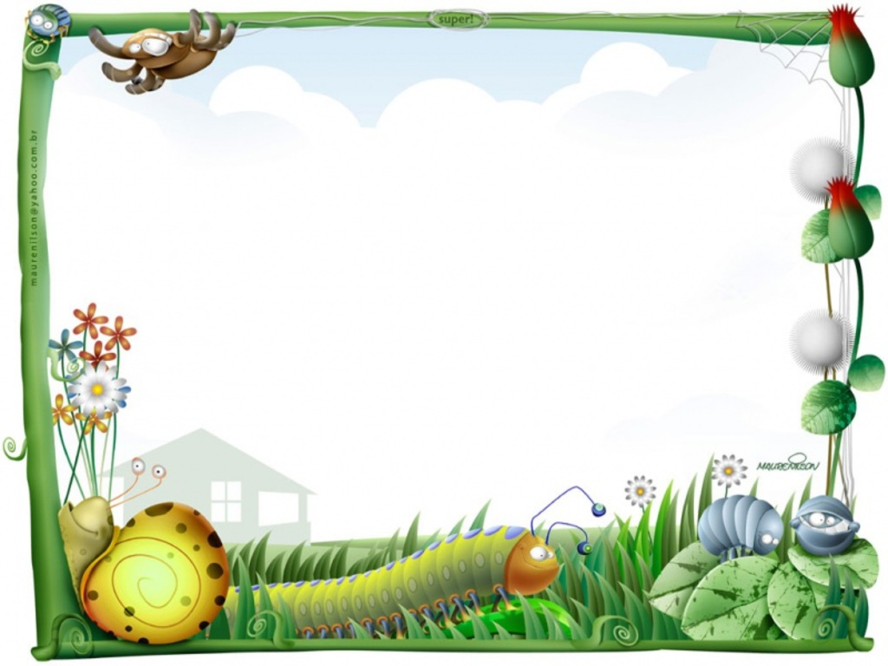
Kết thúc

